Slide 1
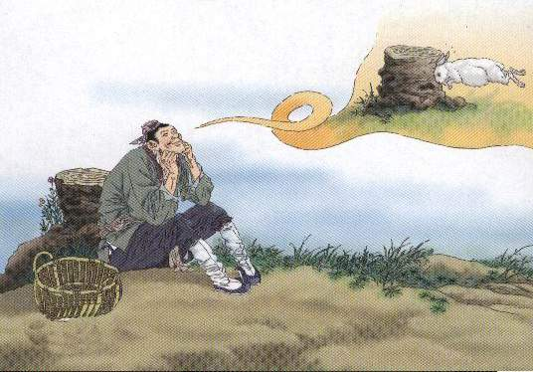
待兔
守株
滑县赵营乡西乱革小学
制作人：李战勇

Slide 2
学习目标：
1、会认10个生字，会写5个字；
2、正确、流利地朗读课文；
3.对意外的收获不要存有侥幸心理，做事要老老实实，成功要靠诚实的劳动；

Slide 3
自学提示：
1.读（边听边标出自然段，圈出生字。）
2.记（运用多种方法识记生字。）
3.想（你读懂了什么？）

Slide 4
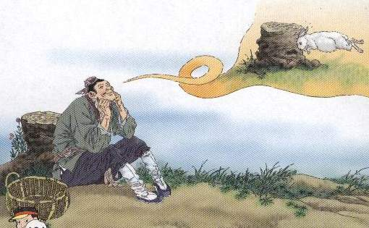
守株待兔
课文动画

Slide 5
守株待兔
会读的字
shǒu
cuàn
zhuàng
zhuāng
cǐ
chú
守窜撞桩此锄

Slide 6
守株待兔
读词语
守株待兔
丢下
又肥又大
从此
树桩

Slide 7
守株待兔
读课文，说说课文向我们介绍了一个怎样的故事。

Slide 8
守株待兔
那只兔子是怎样撞在树桩上的？
找到这一段读一读。

Slide 9
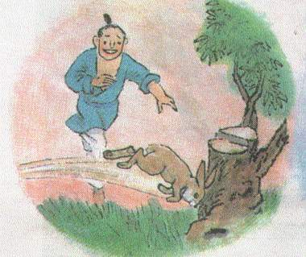
守株待兔
忽然从树林里窜出来撞在树桩上。

Slide 10
守株待兔
想一想
从“忽然”和“窜”这两个词可以看出什么？
兔子撞死在树桩上是一件极偶然的事情。

Slide 11
守株待兔
那个种田人看到撞死的兔子是怎么做的？又是怎么想的呢？

Slide 12
守株待兔
要是每天能捡到一只野兔，那该多好啊。

Slide 13
守株待兔
这个人后来怎么做的呢？

Slide 14
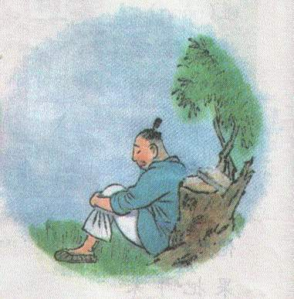
守株待兔
丢下锄头，整天坐在树桩旁边等着

Slide 15
守株待兔
读读想想
种田人丢下锄头，整天坐在树桩旁边等着
去掉句中红色部分，句子的意思和原来一样吗？

Slide 16

守株待兔
他等到了吗？
日子一天一天过去了，再也没有野兔来过，他的田里已经长满了野草，庄稼全完了。

Slide 17
守株待兔
看着坐在树桩旁边的种田人，你们想对他说什么？

Slide 18
守株待兔
思 考
这则寓言告诉了我们一个什么道理？
不能存有不劳而获的侥幸心理，想要得到收获，就要主动努力地去争取。

Slide 19
守株待兔
想一想
在我们的现实生活中有没有类似“守株待兔”的事呢？

Slide 20
守株待兔
会写的字
守丢此桩肥
生字动画

Slide 21
守株待兔
我国文学宝库中有很多寓言故事，回家找一找，讲给同学听。

Slide 22
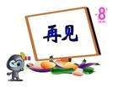
谢谢！

